Slide 1
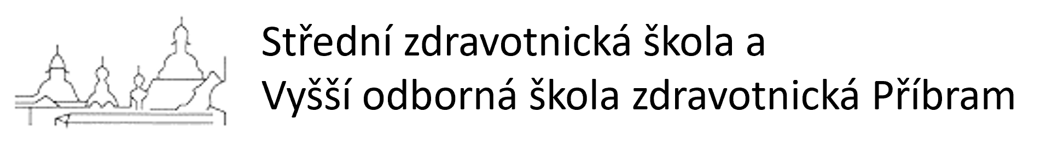

Teplotní roztažnost
Fyz 86
Délková teplotní roztažnost
Objemová teplotní roztažnost
Řešené příklady
17. 6. 2026

Slide 2

Teplotní roztažnost pevného tělesa:
Částice v pevných látkách jsou pevně vázány v rovnovážných polohách. V této poloze jsou přitažlivé a odpudivé síly vyrovnány.
Pokud se částice k sobě přiblíží, převládnou síly odpudivé, pokud se vzdálí, převládnou síly přitažlivé.
Z toho důvodu částice vykonávají kolem rovnovážných poloh kmitavý pohyb.
Částice v rovnovážné
poloze
Oblast kmitání
částice
Délka kvádru $l$

Slide 3



Teplotní roztažnost pevného tělesa:
Při nižších teplotách mají částice menší kinetickou energii. Oblast, v níž kmitá každá částice, je tedy menší.
Při zvýšení teploty tělesa se zvýší kinetická energie částic a tím i amplituda (rozsah) kmitů částic.
$$l$$
$$l$$
$$l+∆l$$
Fyzikální jev spočívající ve změně rozměrů tělesa při změně jeho teploty nazýváme teplotní roztažnost

Slide 4
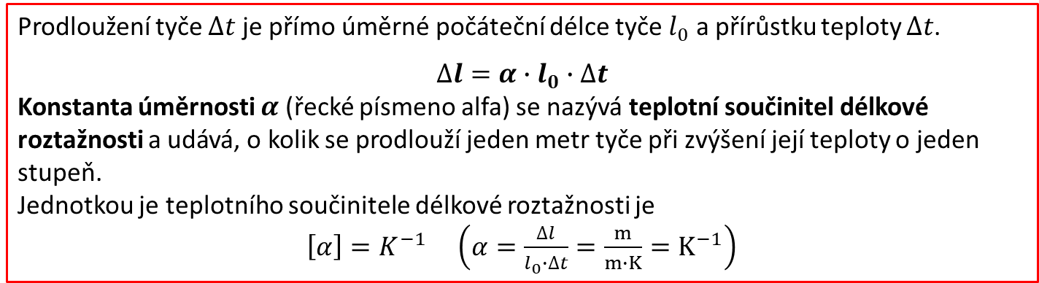
Délková teplotní roztažnost
U těles, u nichž výrazně převládá jeden rozměr nad ostatními (např. tyče, dráty, trubky atd.) řešíme pouze změnu tohoto rozměru. Změny ostatních rozměrů zanedbáváme.
Prodloužení tyče $∆t$ je přímo úměrné počáteční délce tyče $l_{0}$ a přírůstku teploty $∆t$.
$$∆l=α∙l_{0}∙∆t$$
Konstanta úměrnosti $α$ (řecké písmeno alfa) se nazývá teplotní součinitel délkové roztažnosti a udává, o kolik se prodlouží jeden metr tyče při zvýšení její teploty o jeden stupeň.
Jednotkou je teplotního součinitele délkové roztažnosti je
$\left[α\right]=K^{−1}$ $\left(α=\frac{∆l}{l_{0}∙∆t}=\frac{m}{m∙K}=K^{−1}\right)$
l₀
Δ l
$$l=l_{0}+∆l$$
$$l=l_{0}+∆l$$
Teplotní roztažnost 1

Slide 5
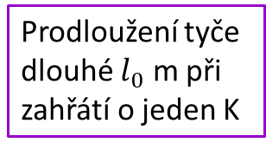

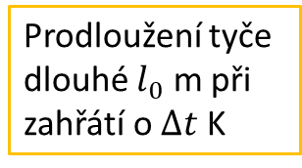

Výpočet prodloužení tyče $∆l$ po zahřátí o tyče $∆t$ K:
Po zahřátí tyče o teplotu $∆t$ K se tyč původní délky $l_{0} m$ prodlouží o $∆l m$. Prodloužení vypočteme podle vztahu:
$$∆l= α ∙ l_{0} ∙ ∆t$$
Prodloužení tyče dlouhé 1 m při zahřátí o jeden K
Prodloužení tyče dlouhé $l_{0}$ m při zahřátí o jeden K
Prodloužení tyče dlouhé $l_{0}$ m při zahřátí o $∆t$ K
Výpočet celkové délky $l$ tyče po zahřátí o $∆t$ K :
$$l=l_{0}+∆l=l_{0}+α.l_{0}.∆t=l_{0}.\left(1+α.∆t\right)$$
$$l=l_{0}.\left(1+α.∆t\right)$$

Slide 6
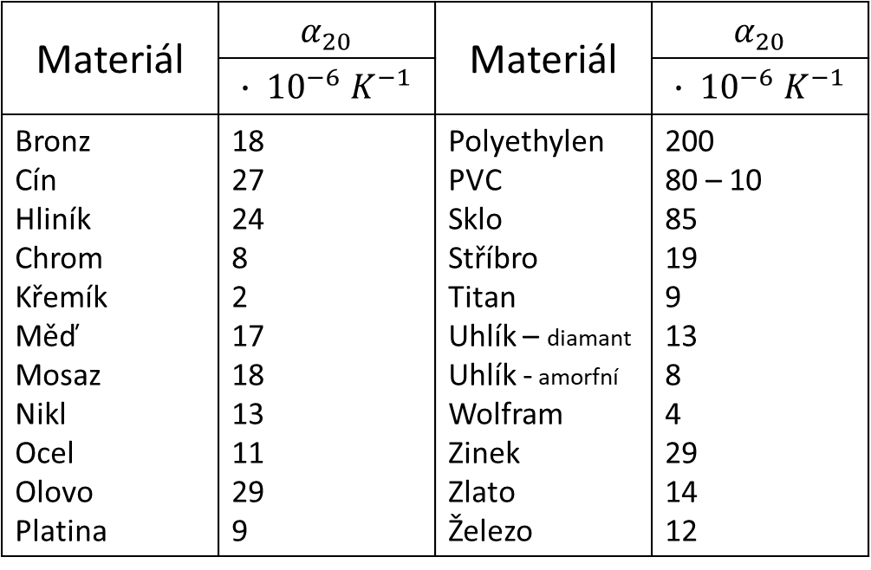
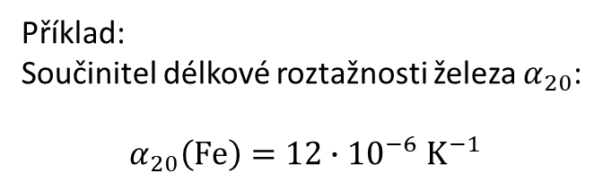
Tabulka hodnot součinitele délkové tepelné roztažnosti$α_{20}$ platných pro teplotu 20 ⁰C (293,15 K)
Materiál | $$α_{20}$$ | Materiál | $$α_{20}$$
 | $$∙ {10}^{−6} K^{−1}$$ |  | $$∙ {10}^{−6} K^{−1}$$
Bronz Cín Hliník Chrom Křemík Měď Mosaz Nikl Ocel Olovo Platina | 18 27 24 8 2 17 18 13 11 29 9 | Polyethylen PVC Sklo Stříbro Titan Uhlík – diamant Uhlík - amorfní Wolfram Zinek Zlato Železo | 200 80 – 10 85 19 9 13 8 4 29 14 12
Příklad:
Součinitel délkové roztažnosti železa $α_{20}$:
$α_{20}\left(Fe\right)=12∙{10}^{−6} K^{−1}$

Slide 7
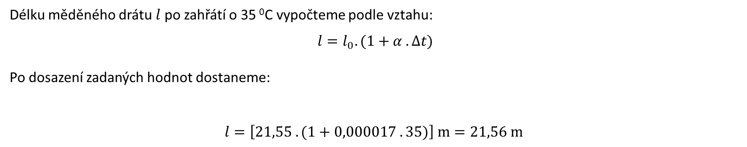
Příklad
Měděný drát (α = 17.10⁻⁶ $0C$⁻¹) měl při teplotě-5 ⁰C délku 21,55 m.. Jakou délku má při teplotě 30 ⁰C. O kolik cm se drát prodloužil?
Řešení: $l_{0}=21,55 m, α=17 . {10}^{−6} {0C}^{−1}=0,000017 {0C}^{−1}, ∆t=\left[30−(−5)\right] 0C=35 0C$
Délku měděného drátu $l$ po zahřátí o 35 ⁰C vypočteme podle vztahu:
$$l=l_{0}.(1+α . ∆t)$$
Po dosazení zadaných hodnot dostaneme:
$$l=\left[21,55 . (1+0,000017 . 35)\right] m=21,56 m$$
Délka drátu před zahřátím byla 21,55 m, t.j 2155 cm, po zahřátí 21,56 m, tj. 2156 cm. Rozdíl délek je 1 cm.

Slide 8
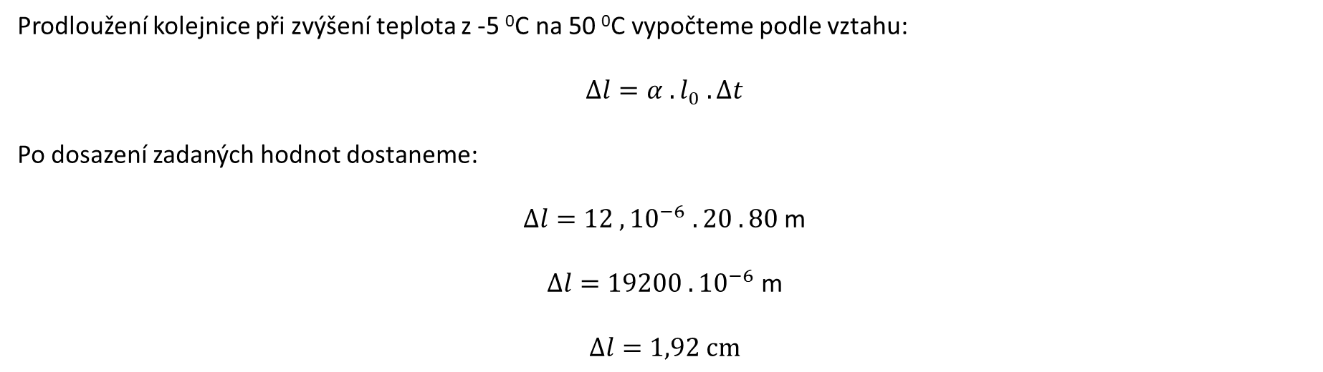
Příklad
S jakým prodloužením je třeba počítat u kolejnice, která má při nejnižší teplotě délku m, jestliže se teploty pohybují v rozmezí od -30 ⁰C do 50 ⁰C?
Řešení: $l_{0}=20 m, ∆t=80 0C, α=12 . {10}^{−6} {0C}^{−1}$
Prodloužení kolejnice při zvýšení teplota z -5 ⁰C na 50 ⁰C vypočteme podle vztahu:
$$∆l=α . l_{0} . ∆t$$
Po dosazení zadaných hodnot dostaneme:
$∆l=12 , {10}^{−6} . 20 . 80$ m
$∆l=19200 . {10}^{−6}$ m
$$∆l=1,92 cm$$
Je nutné počítat s prodloužením kolejnice o 1,92 cm

Slide 9

Příklad
Dvě tyče, železná (α_{žel} = 12.10⁻⁶ $0C$⁻¹) a zinková (α_{zin} = 29.10⁻⁶ $0C$⁻¹) měli při teplotě 0 ⁰C stejnou délku. Když zvýšíme jejich teplotu na 100 ⁰C je rozdíl jejich délek 1 cm. Jaké byly jejich původní délky?
Řešení: $α_{žel}=12 . {10}^{−6} {0C}^{−1}, α_{zin}=29 . {10}^{−6} {0C}^{−1}, ∆t=100 0C, ∆l=1 cm=0,01m$
Délka železné tyče po zahřátí je:
$$l_{žel}=l_{0} . \left(1+α_{žel} . ∆t\right) → l_{žel}=\left[l_{0 }. (1+12 . {10}^{−6} . 100\right] m=l_{0} . 1,0012 m$$
Délka zinkové tyče po zahřátí je:
$$l_{zin}=l_{0} . \left(1+α_{zin} . ∆t\right) → l_{zin}=\left[l_{0} . (1+29 . {10}^{−6} . 100)\right] m=l_{0} . 1,0029 m$$
Délkový rozdíl tyčí po zahřátí je 0,01 m – viz zadání:
$$l_{0} . 1,0029−l_{0} . 1,0012=0,01$$
$$l_{0} . \left(1,0029−1,0012\right)=0,01$$
$$l_{0}=\frac{0,01}{1,0029−1,0012}m=5,88 m$$
Délka tyčí před zahřátím byla 5,88 m

Slide 10
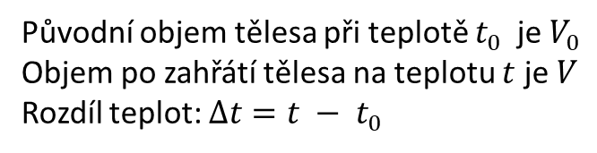
Objemová teplotní roztažnost pevných látek
Původní objem tělesa při teplotě $t_{0 }$ je $V_{0}$
Objem po zahřátí tělesa na teplotu $t$ je $V$
Rozdíl teplot: $∆t=t − t_{0}$
$$t$$
$$t_{0}$$
$$l=l_{0}.\left(1+α.∆t\right)$$
$$V=V_{0}∙\left(1+β∆t\right)$$
$$l_{0}$$
$$V_{0}=l_{0}.l_{0}.l_{0}={\left(l_{0}\right)}^{3}$$
$$l_{0}$$
$$l=l_{0}.\left(1+α.∆t\right)$$
$$l_{0}$$
$$l=l_{0}.\left(1+α.∆t\right)$$
$$V=l^{3}={\left(l_{0}.\left(1+α.∆t\right)\right)}^{3}={\left(l_{0}\right)}^{3}∙{\left(1+α.∆t\right)}^{3}=V_{0}∙\left(1^{3}+3α∆t+3α^{2}{∆t}^{2}+α^{3}{∆t}^{3}\right)$$
Protože $α$ je číslo velmi malé, lze tyto členy s $α^{2}$ a $α^{3}$ zanedbat.
$V=V_{0}∙\left(1+3α∆t\right)=V_{0}∙\left(1+β∆t\right)$, kde $β=3α$

Slide 11
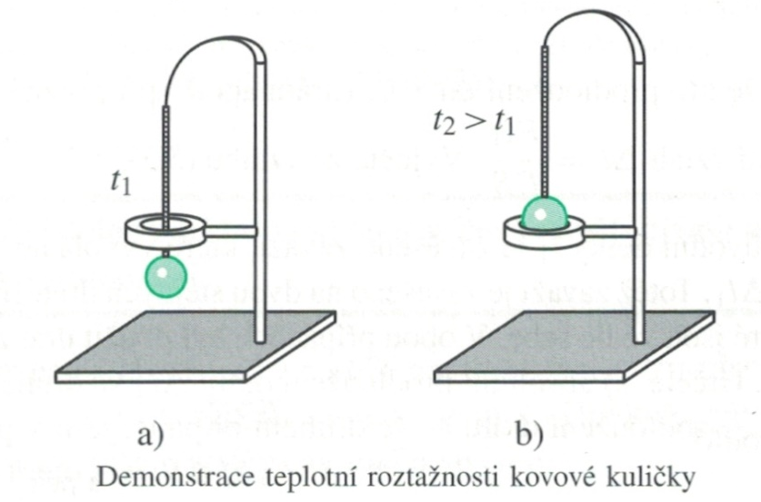
Objemová teplotní roztažnost pevných látek
Pro objemovou roztažnost z měření vyplývá, že při změně teploty z $t_{0}$ na $t$ se změní objem z $V_{0}$ na objem $V$. Pro změnu objemu platí vztah:
$$V=V_{0}∙\left(1+β∆t\right)$$
Veličina $β$ se nazývá teplotní součinitel objemové roztažnosti a platí u izotropních* látek je $β=3α$.
Měrná jednotka veličiny $β$ je stejná jako veličiny $α$.
$$\left[β\right]=\left[α\right]=K^{−1}$$
* izotropie – nezávislost fyzikálních vlastností některých látek na směru, ve kterém jsou měřeny. Opak izotropie je anizotropie.
Teplotní roztažnost 2

Slide 12
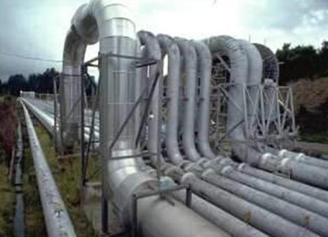
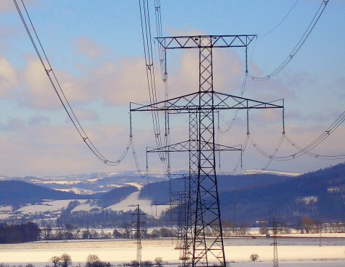
Délková teplotní roztažnost v praxi
V praxi je nutné s teplotní roztažností počítat např. při konstrukci mostů, teplovodního potrubí, elektrického vedení, železnice atd.
dilatační spojení mezi částmi mostu
Součinitel tepelné roztažnost oceli je $α=1,2.{10}^{−5} K^{−1}$, to je více než 0,00001 své délky na každý ⁰C nebo Kelvin.
Při vzdálenosti z Prahy do Bratislavy je rozdíl v délce kolejí v zimě a v létě 200 m.
elektrické vedení musí mít dostatečný průvěs, aby se při zkrácení ve velkých mrazech nepřetrhlo

Slide 13
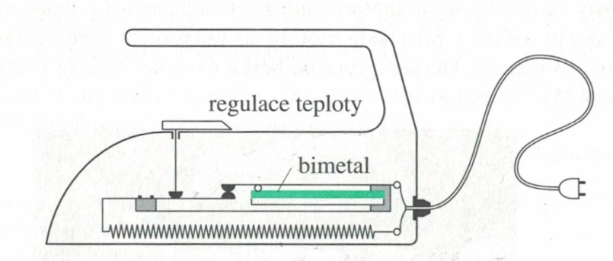
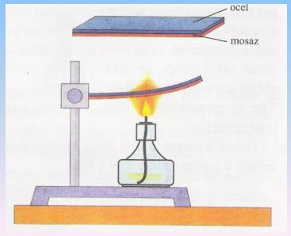
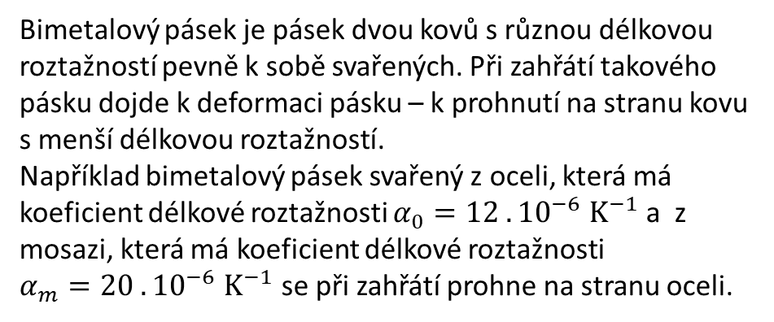
Bimetalový pásek
Ocel
Mosaz
Bimetalový pásek je pásek dvou kovů s různou délkovou roztažností pevně k sobě svařených. Při zahřátí takového pásku dojde k deformaci pásku – k prohnutí na stranu kovu s menší délkovou roztažností.
Například bimetalový pásek svařený z oceli, která má koeficient délkové roztažnosti $α_{0}=12 . {10}^{−6} K^{−1}$ a z mosazi, která má koeficient délkové roztažnosti
$α_{m}=20 . {10}^{−6} K^{−1}$ se při zahřátí prohne na stranu oceli.
Využití bimetalového pásku k regulaci teploty žehličky.
Elektrický proud procházející topnou spirálou prochází zároveň bimetalovým páskem, který se průchodem elektrického proudu zahřívá. Po dosažení nastavené teploty dojde k prohnutí pásku - rozepnutí kontaktu a přívod elektrického proudu do topné spirály se přeruší.

Slide 14
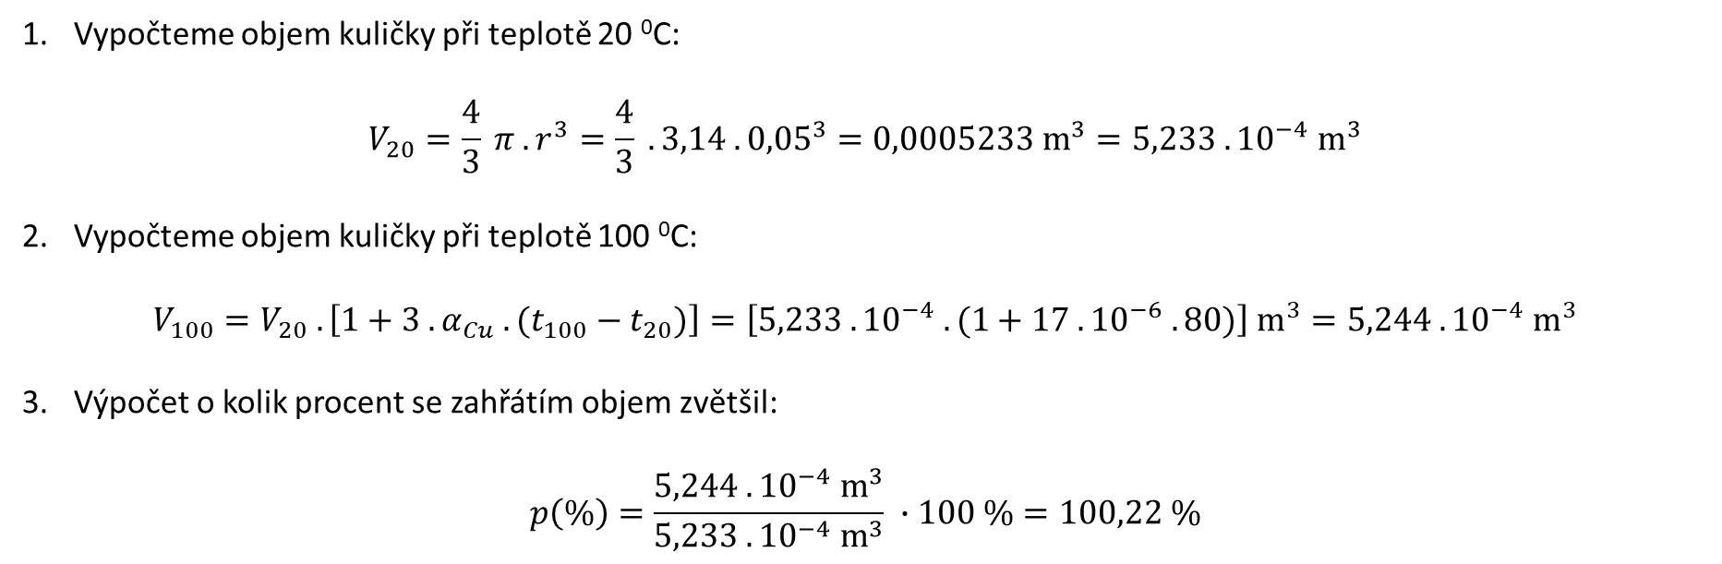
Příklad
Měděná kulička o průměru 5 cm a teplotě 20 ⁰C je zahřáta na teplotu 100 ⁰C. O kolik procent se změní její objem?
Řešení: $r=5 cm=0,05 m, t_{20}=20 0C, t_{100}=100 0C, α_{Cu}=17 . {10}^{−6 } {0C}^{−1}, p\left(\%\right)=?$
Vypočteme objem kuličky při teplotě 20 ⁰C:
$$V_{20}=\frac{4}{3} π . r^{3}=\frac{4}{3} . 3,14 . {0,05}^{3}=0,0005233 m^{3}=5,233 . {10}^{−4} m^{3}$$
Vypočteme objem kuličky při teplotě 100 ⁰C:
$$V_{100}=V_{20} . \left[1+3 . α_{Cu} . (t_{100}−t_{20})\right]=\left[5,233 . {10}^{−4} . (1+17 . {10}^{−6} . 80)\right] m^{3}=5,244 . {10}^{−4} m^{3}$$
Výpočet o kolik procent se zahřátím objem zvětšil:
$$p\left(\%\right)=\frac{5,244 . {10}^{−4} m^{3}}{5,233 . {10}^{−4} m^{3}} ∙100 \%=100,22 \%$$
Zahřátím se objem kuličky zvětšil o 0,22 %

Slide 15
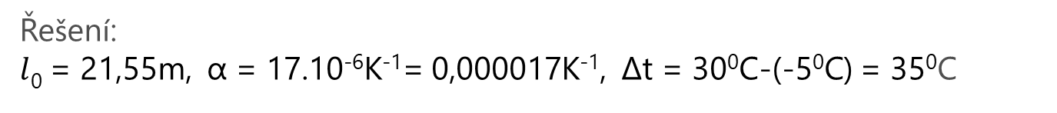
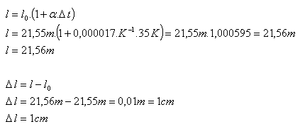
Příklad
Měděný drát (α = 17.10⁻⁶K⁻¹) měl při teplotě-5⁰C délku 21,55 m.. Jakou délku má při teplotě 30⁰C. O kolik cm se drát prodloužil?
Drát po zahřátí má délku 21,56 m. Prodloužil se o 1 cm.

Slide 16
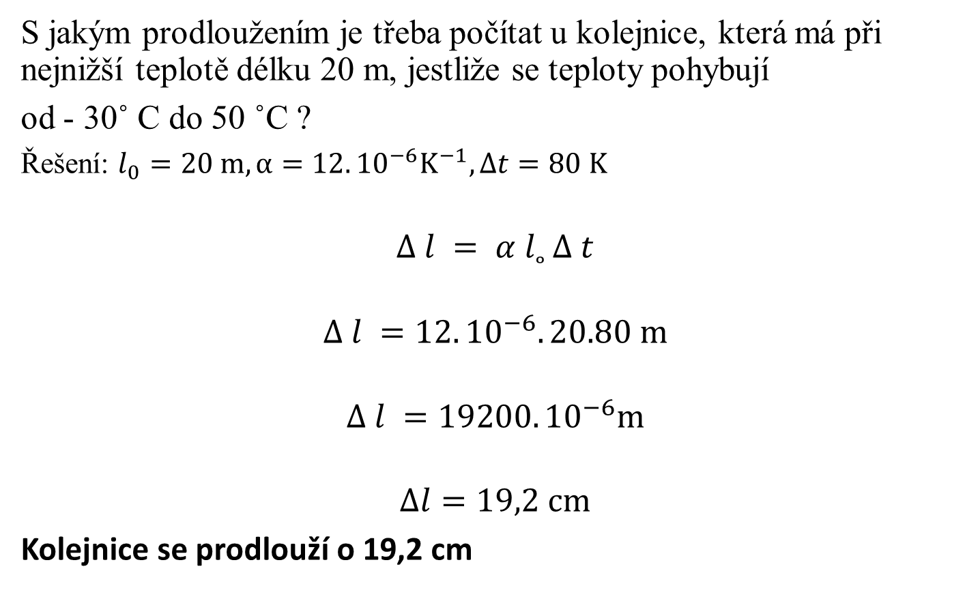
Příklad

Slide 17
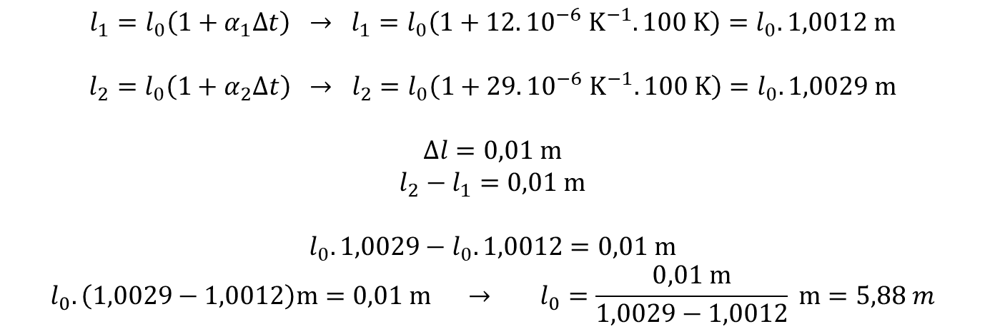

Příklad
Dvě tyče, železná (α₁ = 12.10⁻⁶K⁻¹) a zinková (α₂ = 29.10⁻⁶K⁻¹) měli při teplotě 0⁰C stejnou délku. Když zvýšíme jejich teplotu na 100⁰C je rozdíl jejich délek 1 cm. Jaké byly jejich původní délky?
Řešení:

Slide 18
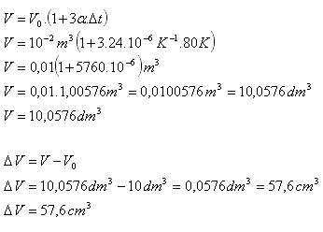
Příklad
Hliníková nádoba (α _{(Al)} = 24.10⁻⁶K⁻¹) při teplotě 20⁰C vnitřní objem 10 litrů. Jak se změní její vnitřní objem při teplotě 100⁰C?
Řešení:
Vnitřní objem nádoby se zvětší o 57,6 cm³

Slide 19
Konec
Jestliže se Vám prezentace líbí, řekněte to ostatním.
Jestliže máte připomínky, které by mohli prezentaci vylepšit napište to prosím mě
karel.sixl@pb.cz

Slide 20
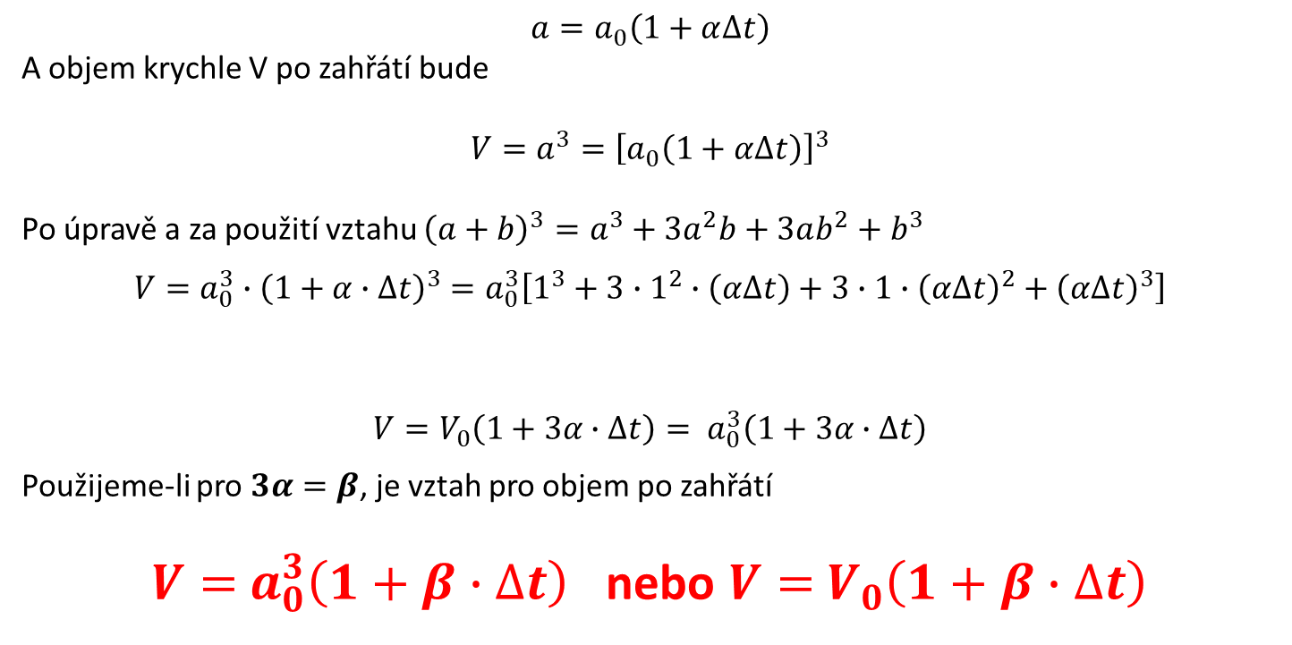

Objemová roztažnost pevných látek

